Slide 1




@lizzz_led（周明礼）
https://www.zhihu.com/people/zhou-ming-li-40
https://github.com/lizzz0523

Slide 2






Slide 3
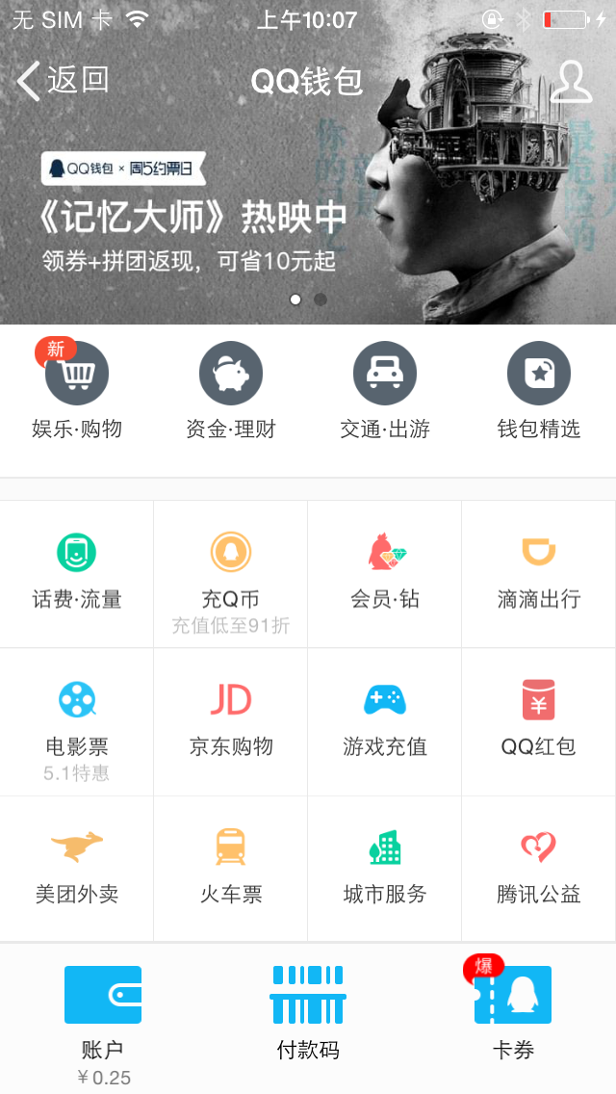
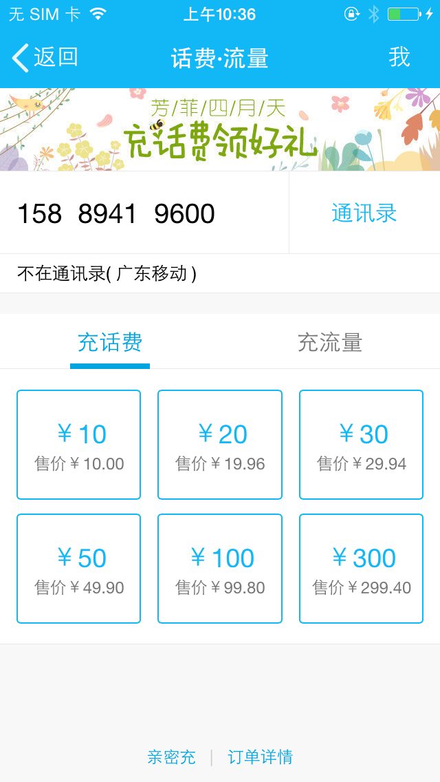
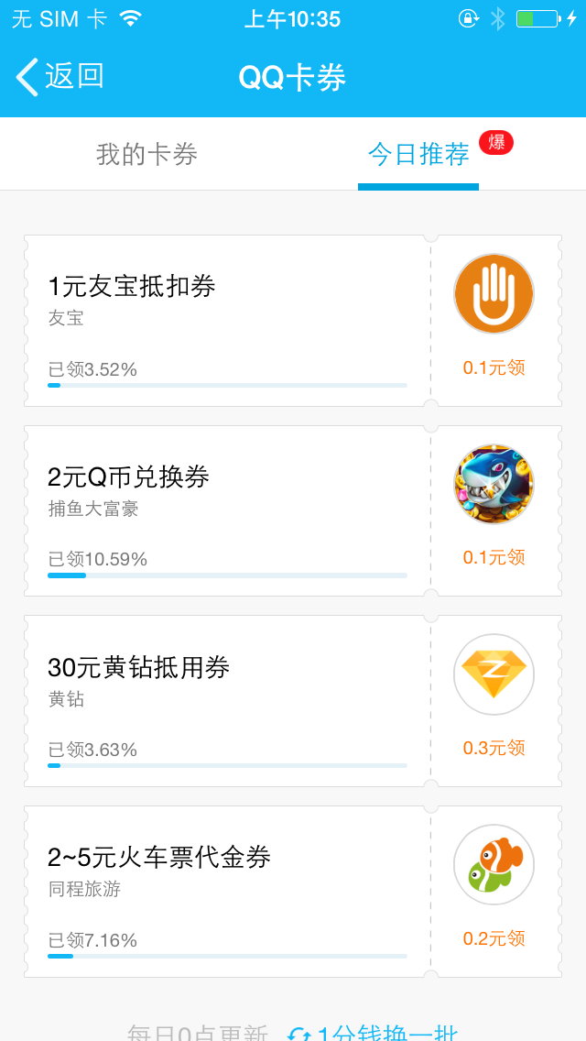


QQ钱包众多H5应用
钱包首页
话费流量
QQ卡券
钱包积分

Slide 4
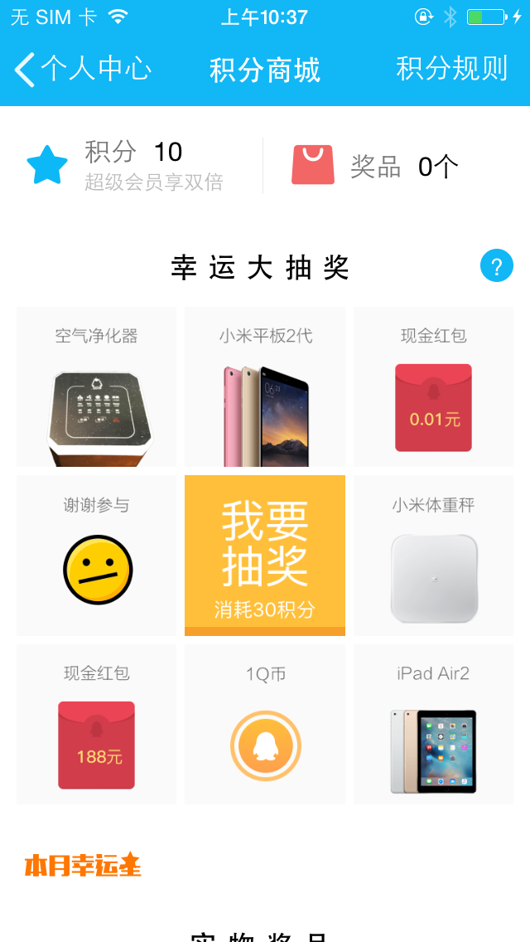
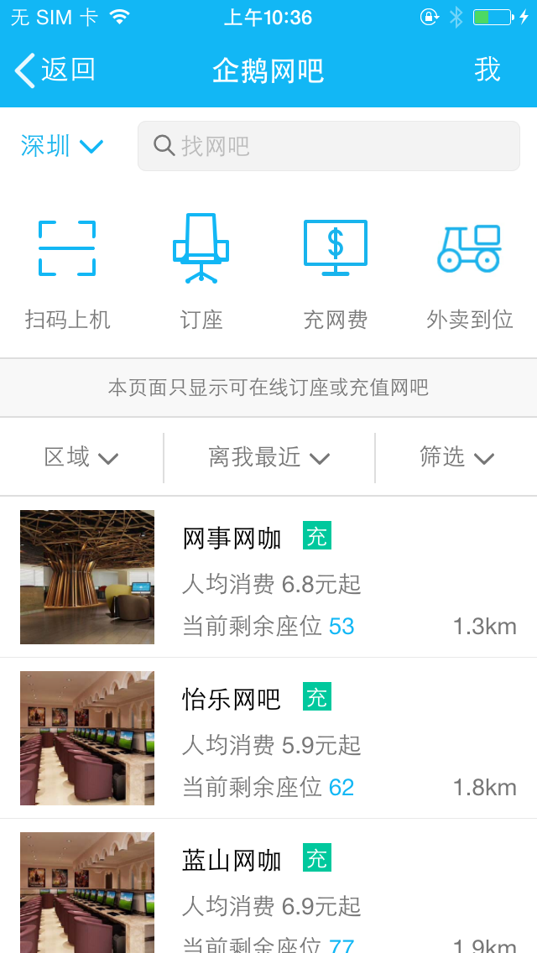


QQ钱包众多H5应用
积分商城
企鹅网吧
城市服务
智慧校园

Slide 5
QQ钱包H5应用开发挑战
接入层服务器压力大
交互场景复杂
QQ钱包H5应用日均pv在1000w以上，推广期pv可达上亿的级别，需要解决服务器性能优化问题
动端特别是安卓平台的web性能容易造成瓶颈，例如长列表渲染问题，图片内存占用问题，css3动画性能问题都需要去解决
移动网络环境复杂
为了提高用户的体验，需要尽快的吐出页面，安卓平台下一般要求为3秒，而在ios平台则是要求2秒以内，在某些业务场景下直接要求秒开

Slide 6
基于SERVICE WORKER
的缓存管理方案
NODEJS + SONIC页面
直出优化秒开实践

Slide 7

基于SERVICE WORKER
的缓存管理方案

Slide 8
浏览器缓存
35
数据上报
JS
IMG
其他
(有效请求22)
13
9
8
6
77
% 的静态资源
QQ卡券

Slide 9

浏览器缓存
CDN
webview
缓存
缓存策略（http请求头）
更新策略（版本号）
Cache-Control: max-age=259200
https://path/to/file?hash=592ec10a3160
Etag: 592ec10a-3160
Expires: Mon, 05 Jun 2017 06:42:05 GMT
Last-Modified: Thu, 01 Dec 2016 10:37:05 GMT

Slide 10



缓存机制的不足
不可靠，主要是更新不可靠
小周啊，为啥今天早上上线的功能，有用户反馈说没更新啊
骚等！！
刷新试试

Slide 11
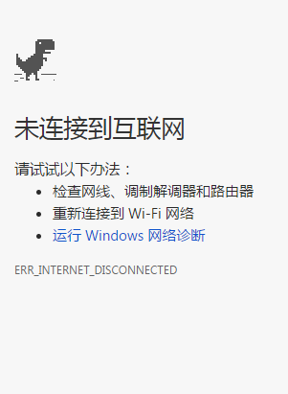
缓存机制的不足
离线体验不佳

Slide 12
缓存机制的不足
不可定制化，例如无法增量更新
index.v1.js
index.v1.patch
index.v2.js

Slide 13
Service Worker
Service Worker是浏览器为了解决之前AppCache在管理离线缓存上的不足，而提供的在Web应用程序与服务器之间的代理层
总的来说，Service Worker就是一段在浏览器后台自动运行的程序，负责协助浏览器，管理和响应所有从Web应用发出的请求，以达到更好的离线体验。

Slide 14
Service Worker
性能增强，比如预取并缓存用户可能需要的资源，比如页面中所需的静态资源文件
后台数据同步
后台服务钩子
响应来自其它源的资源请求
自定义模板用于特定URL模式
集中接收计算成本高的数据更新
在客户端进行模块编译和依赖管理

Slide 15
Service Worker
activating(激活中)
activated(已激活)
message
register
install
waiting
activate
running
sync
fetch
installing(安装中)
installed(已安装)
redundant(已销毁)

Slide 16
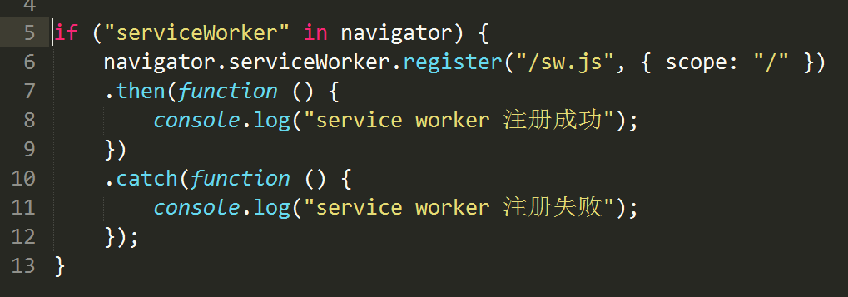
Service Worker
Register

Slide 17
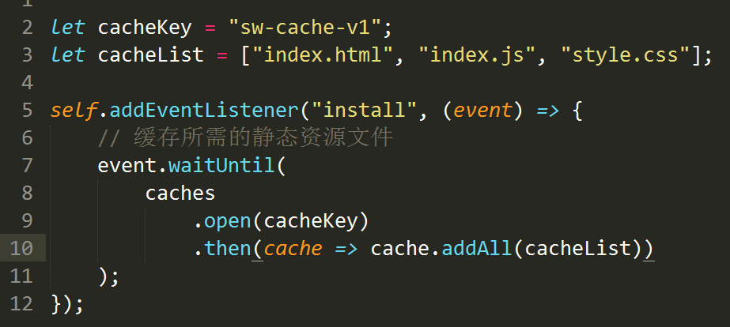
Service Worker
Install事件

Slide 18
Service Worker
等待状态
到达installed态的Service Worker并不会直接进入activating态，如果浏览器中还有其他页面运行着该Service Worker的一个旧版本，那么新的Service Worker就会处于等待的状态，直到其他页面关闭。这主要是为了避免Service Worker中所使用到的资源被意外释放。
一旦其他相关页面都关闭了，就意味着旧的资源文件已经不再需要。这时候我们就可以执行下一步清理的工作。

Slide 19
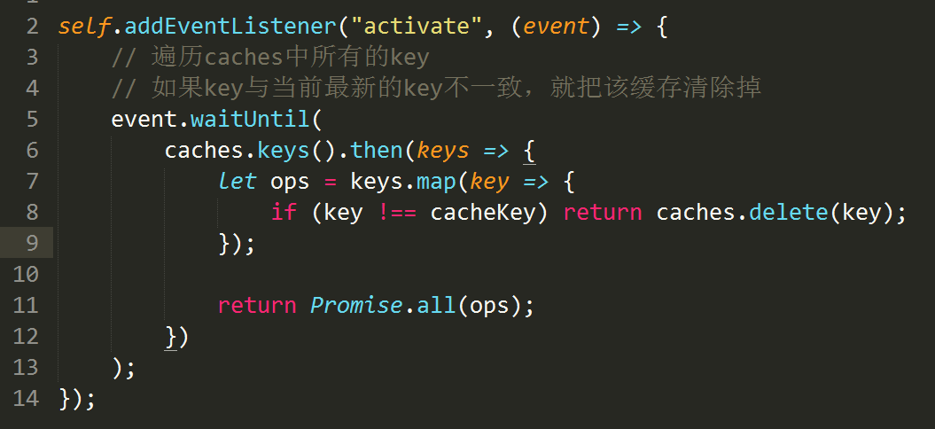
Service Worker
Activate事件

Slide 20
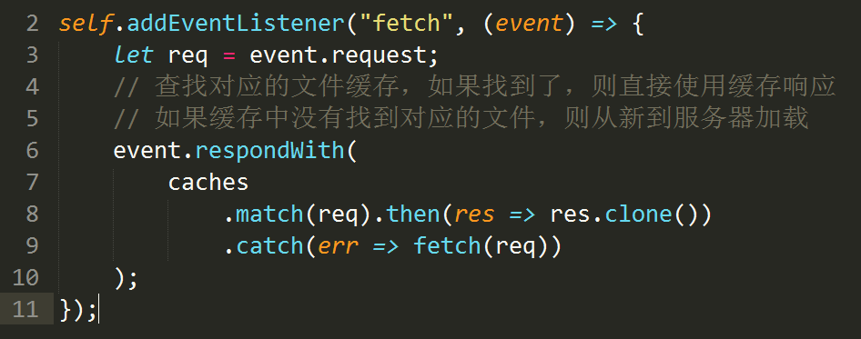
Service Worker
Fetch事件

Slide 22
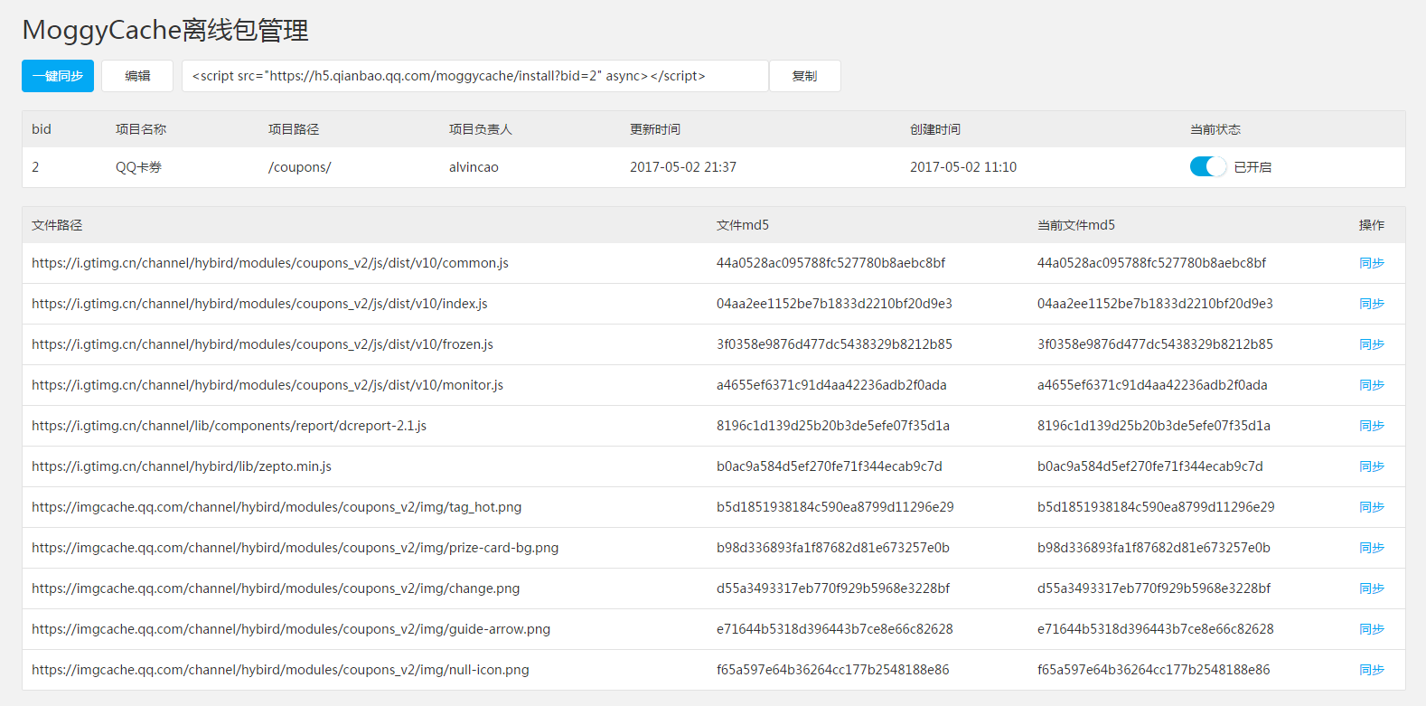
MoggyCache离线包管理

Slide 23
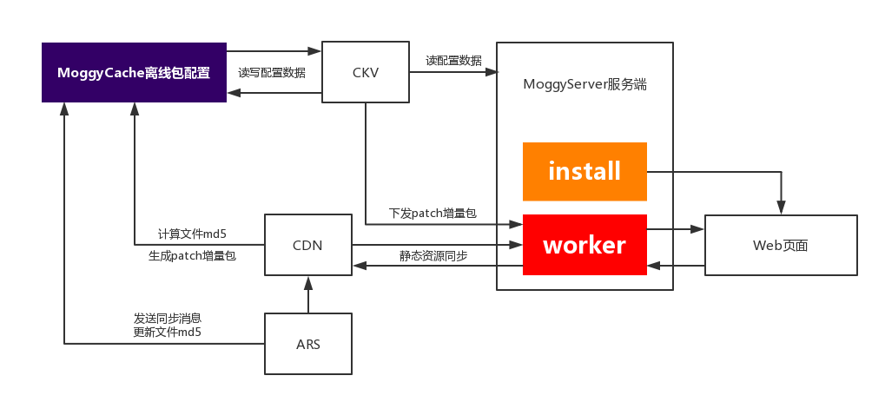
MoggyCache工作原理

Slide 24
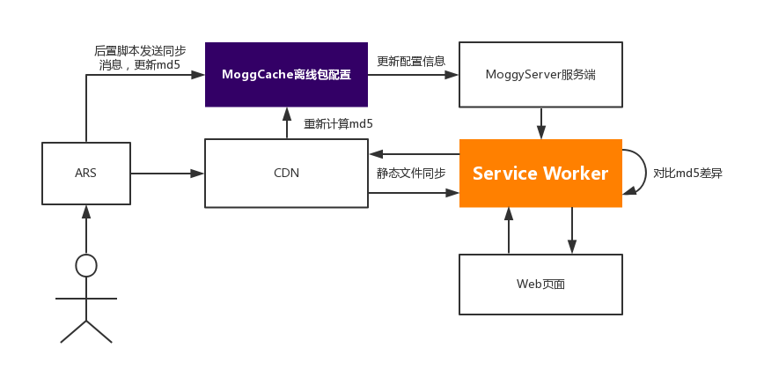
MoggyCache新增特性
自动同步
Notes:
创建离线包配置时，都会计算文件的md5，并且推送到Service Worker中利用indexedDB保存到本地。每次发布新的静态文件，发布系统就会通过后置脚本的方式，通知MoggyCache，更新文件md5。Service Worker通过对比文件md5的差别，自动更新相应的文件缓存。

Slide 25
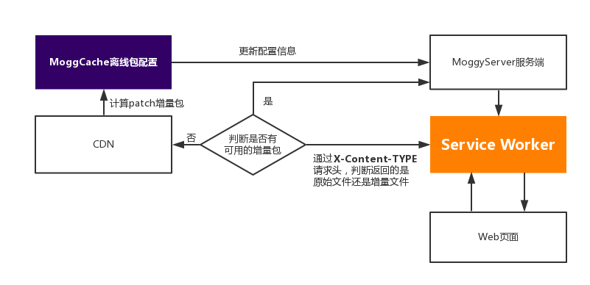
MoggyCache新增特性
增量更新
Notes:
除了文件md5，每次文件更新，都会计算出该文件和他的上一个版本之间的差异，并把差异保存成unified格式的文件增量包，如果Service Worker发现有可用的增量包，则会直接加载增量包文件，并且与缓存中的旧版本文件进行合并操作，从而降低带宽。

Slide 26
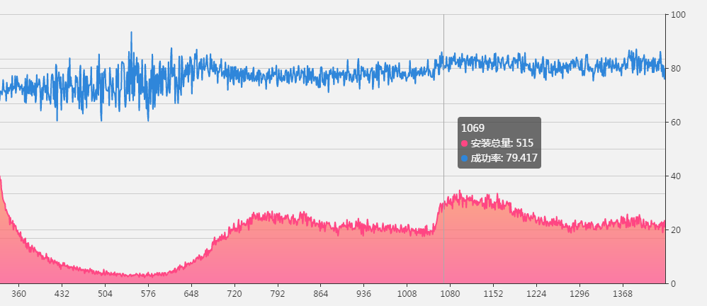
MoggyCache线上数据
浏览器支持

Slide 27
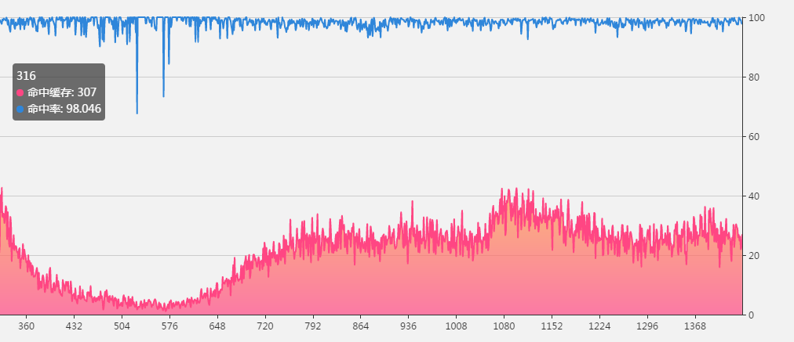
MoggyCache线上数据
缓存命中率

Slide 28

NODEJS+SONIC
页面直出秒开实践

Slide 29
接入层服务架构
PHP + APACHE
5.2
20
200
部署成本高，扩容困难
apache日志缺漏
web服务缺乏监控
版本陈旧
总机器数
单机QPS

Slide 30

选择NODEJS的原因
性能优异
前端友好
nodejs采用的是基于libuv库的异步io方案，相比apache的多进程同步阻塞方案在性能上的提升明显的
前端熟悉js的语法，对node.js可以平滑过度，培养新同学更为简单容易
社区成熟
成熟的社区和完善的技术文档，大量的成熟模块可以为业务使用

Slide 31
选择自研框架的原因
应用场景
更加可控
我们的MoggyServer服务，主要的使用场景是页面直出
自研的框架，更加可控，扩展性更加强，这些都是我们需要考虑的
稳定和快速
社区里的框架大多会包含类似静态文件处理，json数据处理等额外的功能，这并不是我们想要的

Slide 32
MoggyServer / Web
web
中间件
MVC
工具模块
router
model
srf-client
context
monitor
ptlogin
controller
template
csp
view
dcapi
klog
web init
server
admin
进程管理
路由
异常处理
请求兜底
logger
crontab守护

Slide 33
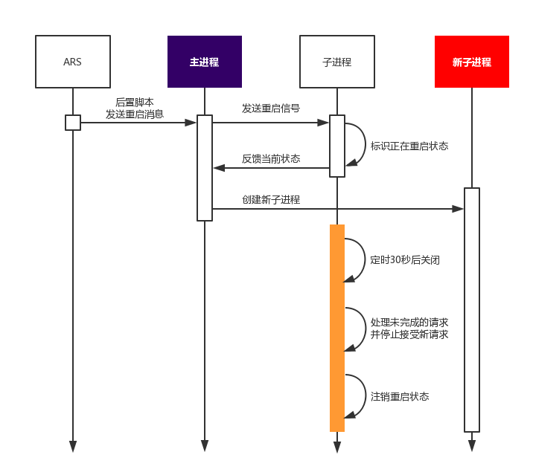
服务平滑重启
Notes:
通常Node服务都会使用多进程的方式来提供cpu的使用效率。MoggyServer同样也是多进程，但和通常基于pm2的多进程不同，MoggyServer把多进程的管理集成的自身当中。
使用过pm2的同学都知道，pm2在重启进程的时候，会有短暂的服务端502。这是因为进程从关闭到重新打开需要时间。但这种情况其实是对用户的体验有损的。
而MoggyServer则是采用更加定制化的进程管理方案来避免这种问题。

Slide 34
模版引擎优化
对积分商城主要同时渲染10000遍

Slide 35

MoggyServer线上数据
7
900
1.69
57
30%
亿
总机器数
单机QPS
总请求数
总机器数
cpu负载

Slide 36
ONE MORE THING

Slide 37
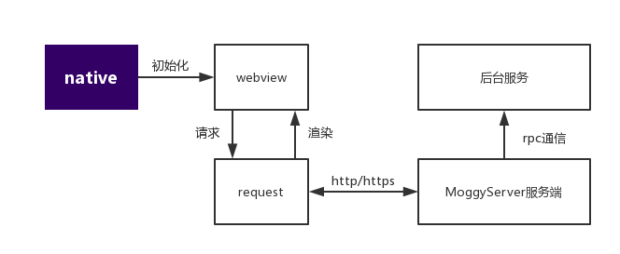
直出页面加载
传统页面加载方案
从用户点击入口，native再去拉起webview，等待webview初始化完成后发送http请求去node服务拉取页面数据，最后对页面进行渲染

Slide 38
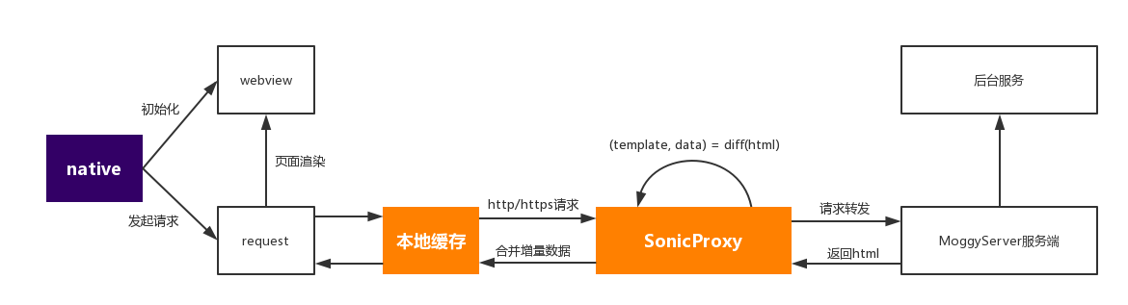
SONIC优化方案
串行改并行
相对传统加载方案中，优化方案在native执行时候实例化webview，同时并行向sonic服务器发起请求，将此前的串行操作优化为并行，因此此处耗时由sum(webview,request)转变成max(webview,request)，降低了客户端层面的耗时

Slide 39
SONIC优化方案
页面缓存
sonic支持对h5页面级进行本地缓存，将返回的页面分别拆分成数据层以及模版层层分开来缓存，生成本地缓存文件，且缓存时长为永久缓存，如果页面是没有任何变化，这时候会完全显示缓存的数据

Slide 40
SONIC优化方案
增量更新
对于页面更新的情况，sonic会去对比和计算客户端缓存中的页面的变更地方，封装成json数据结构返回给客户端进行页面更新以及缓存更新，这样可以大大减小了回包的大小，特别对于移动网络而言可以大幅度为用户节省了请求流量

Slide 41
SONIC线上数据
300
600
1.2
320
700
0.8
ms
ms
ms
ms
ios
android
性能提升
ios
android
性能提升
命中缓存
增量更新

Slide 42
总结
动静分离
资源缓存
串行/并行
增量更新

